Slide 1
Mapbox GL JS

Slide 2

MapBox
O que é Mapbox?

Slide 3
MAs e o Google Maps?
Google Maps
Modificações do mapa com My Maps
Rotas e pontos com melhores funcionalidades
Custo alto
Mapa fluído/vetorizado
Mapbox
Altamente Modificável
Criação de layers 2d e 3d
Visualizar áreas fechadas modeladas em 3d
Json para modelagem 3d
Baixo custo
Mapa fluído/vetorizado

Slide 4

Tecnologias
Javascript (Web)
React / React Native
Ios Nativo
Android Nativo
Unity

Slide 5

Mapbox & React
Componentes criados e mantidos pela Uber
Carregamento de dados customizados de forma ágil
Aplicação rápida e fluída
Possível integração com deck GL (análise visual de dados exploratórios de grandes conjuntos de dados)

Slide 6
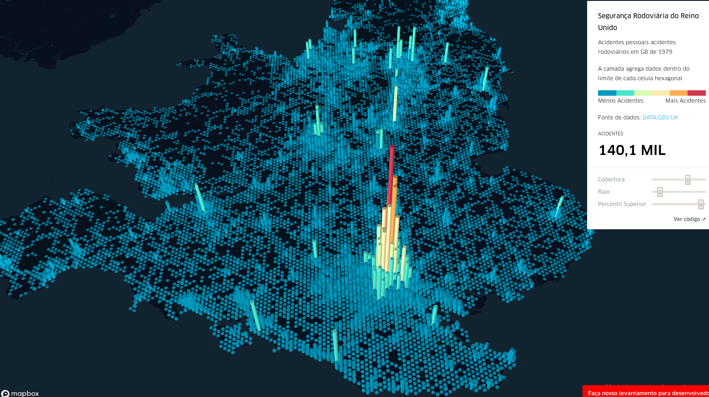

Slide 7
Mapbox Studio
Rica edição das layers de estilo do mapa
Criação/exclusão de layers para criação de mapas complexos ou abstratos
Utilização semelhante à ferramentas de edição de imagem
Cada layer possui inúmeras propriedades

Slide 8
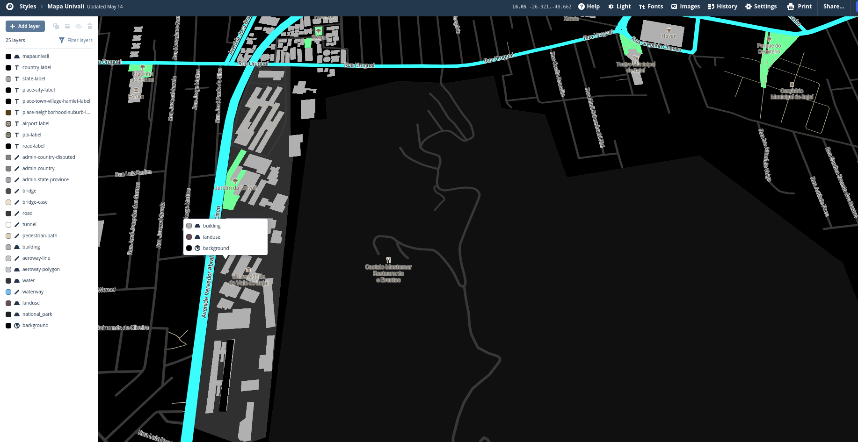
Mapbox Studio

Slide 9
Modelagem 3d com GeoJson
Dataset (coleção editável de recursos GeoJson)
Editável através do Mapbox Studio, ou diretamente no arquivo GeoJson
O objeto possui propriedades como name, color, width, etc...

Slide 10
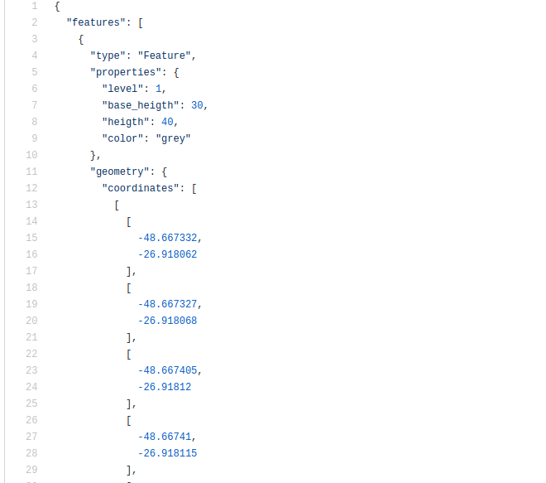

Slide 11
MODELOS 3D

Slide 12
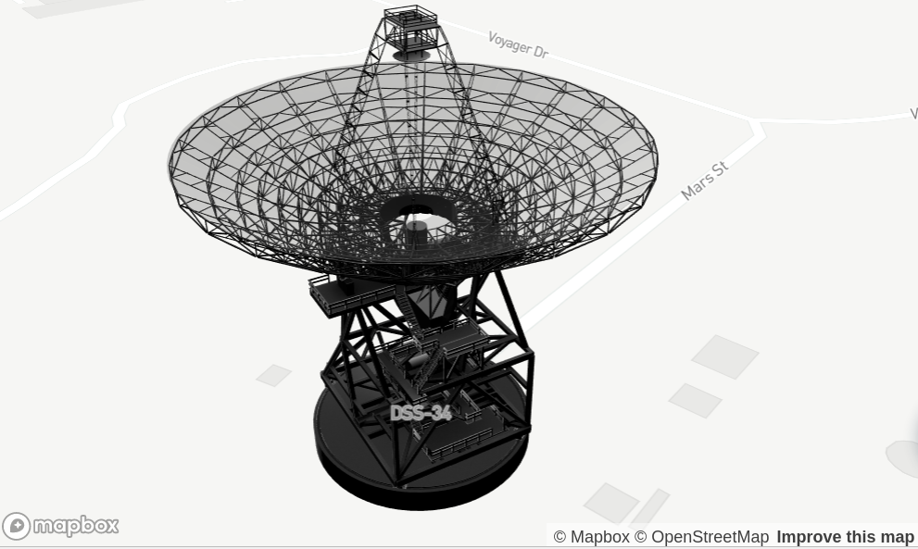
Modelos 3D

Slide 13
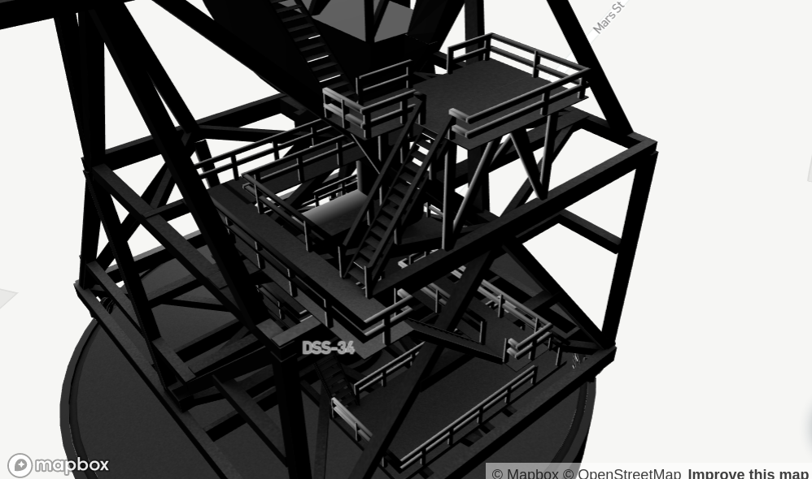
Modelos 3D

Slide 14
Mapa Univali

Slide 15
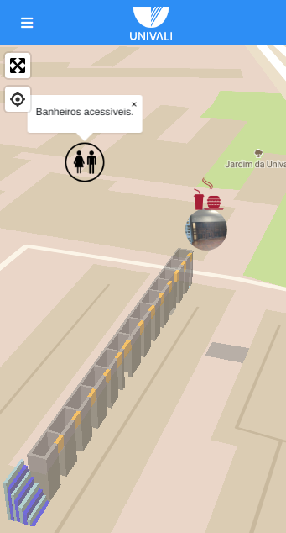
Mobile Version
Place your screenshot here

Slide 16
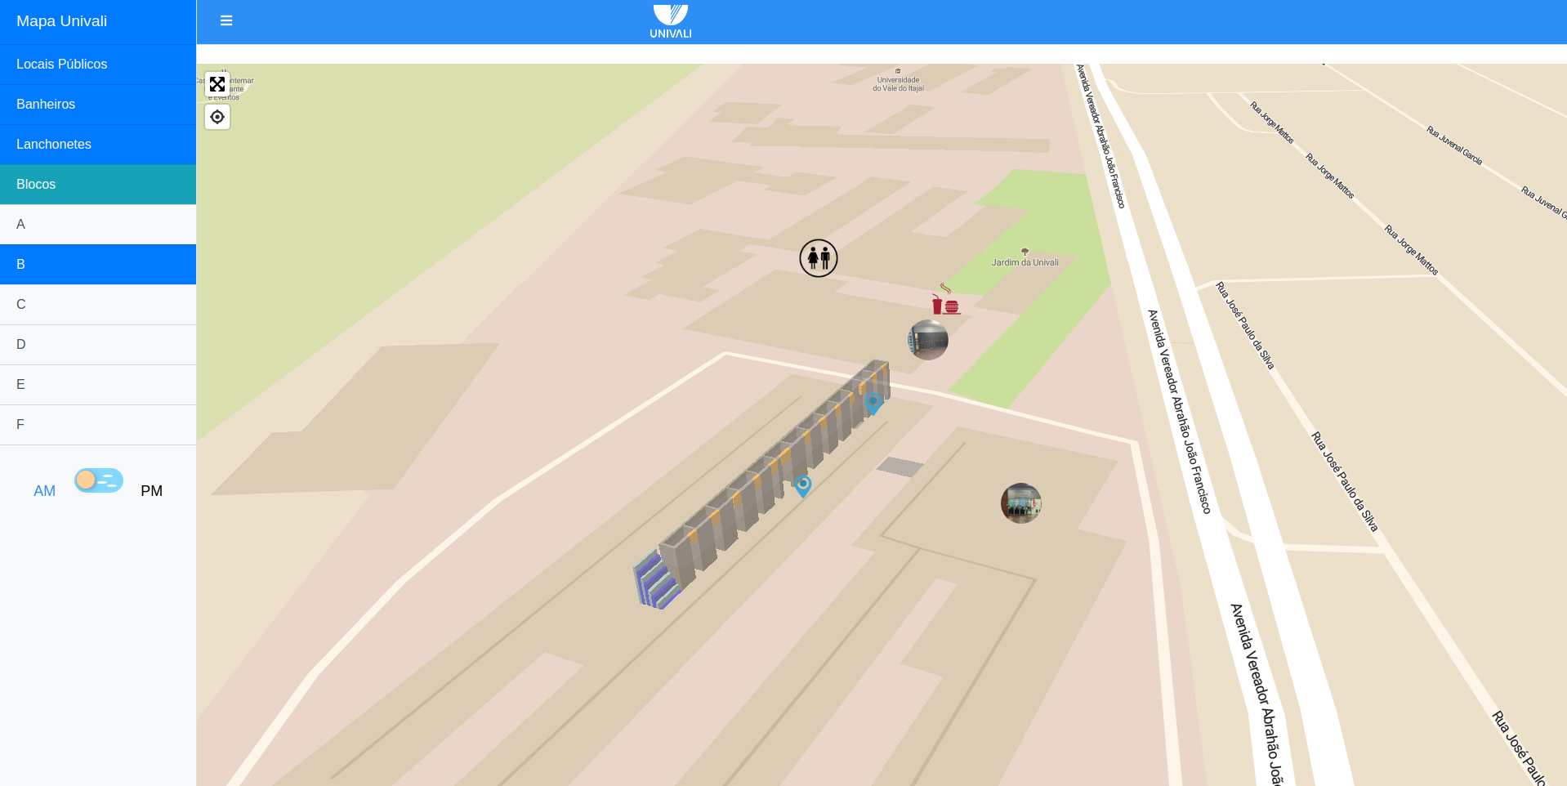
Desktop Version
Place your screenshot here

Slide 17
TIpos de Pontos
Locais Iniciais:
Banheiros;
Biblioteca;
Teatro.
Locais Selecionáveis
Sala de aula;
Coordenação de curso;
Laboratórios.

Slide 18
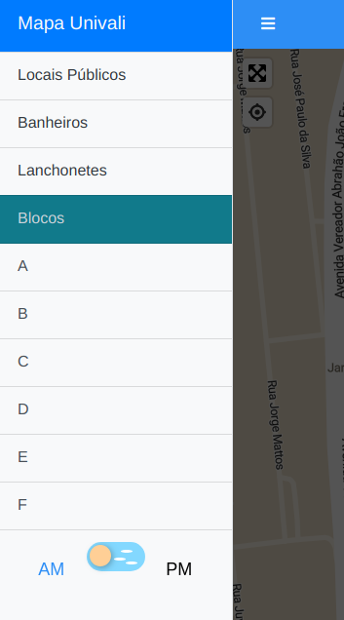
Configuração
É possível configurar apresentação de pontos específicos, tendo em cada dia da semana diferentes pontos.

Slide 19
5,104
Acessos ao Mapa durante 2019

Slide 20
E depois?

Slide 21
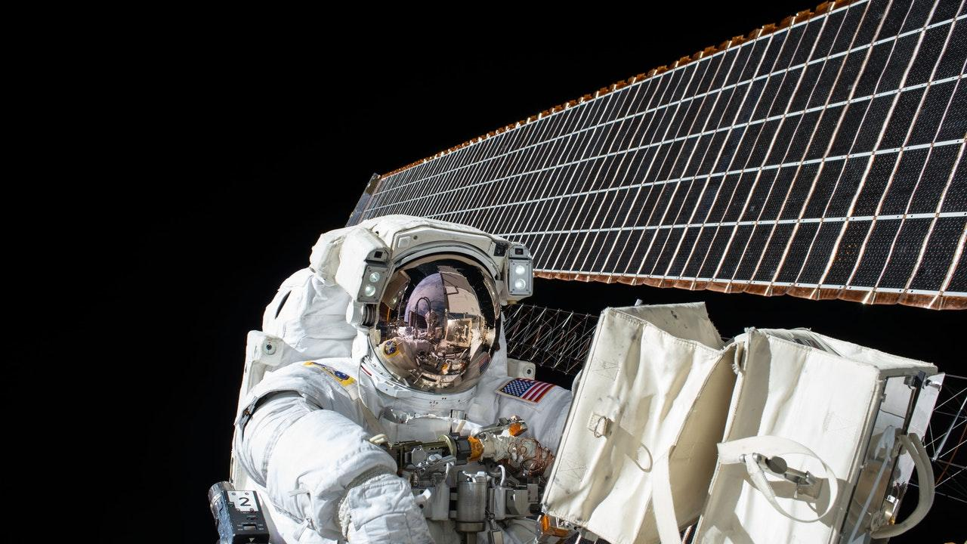
Campus Itajaí Completo
em 3D

Slide 22
Obrigado!
Alguma dúvida?
Você pode me encontrar no GitHub: @dcaueb78
Ou no Linkedin: Cauê Kotarski

Slide 23
Referências
https://docs.mapbox.com/mapbox-gl-js/example/add-3d-model/
https://threejs.org/
https://github.com/dcaueb78/univali_geo_json/blob/master/features.geojson
https://dcaueb78.github.io/mapaUnivali/
https://uber.github.io/react-map-gl
https://deck.gl/

